Slide 1
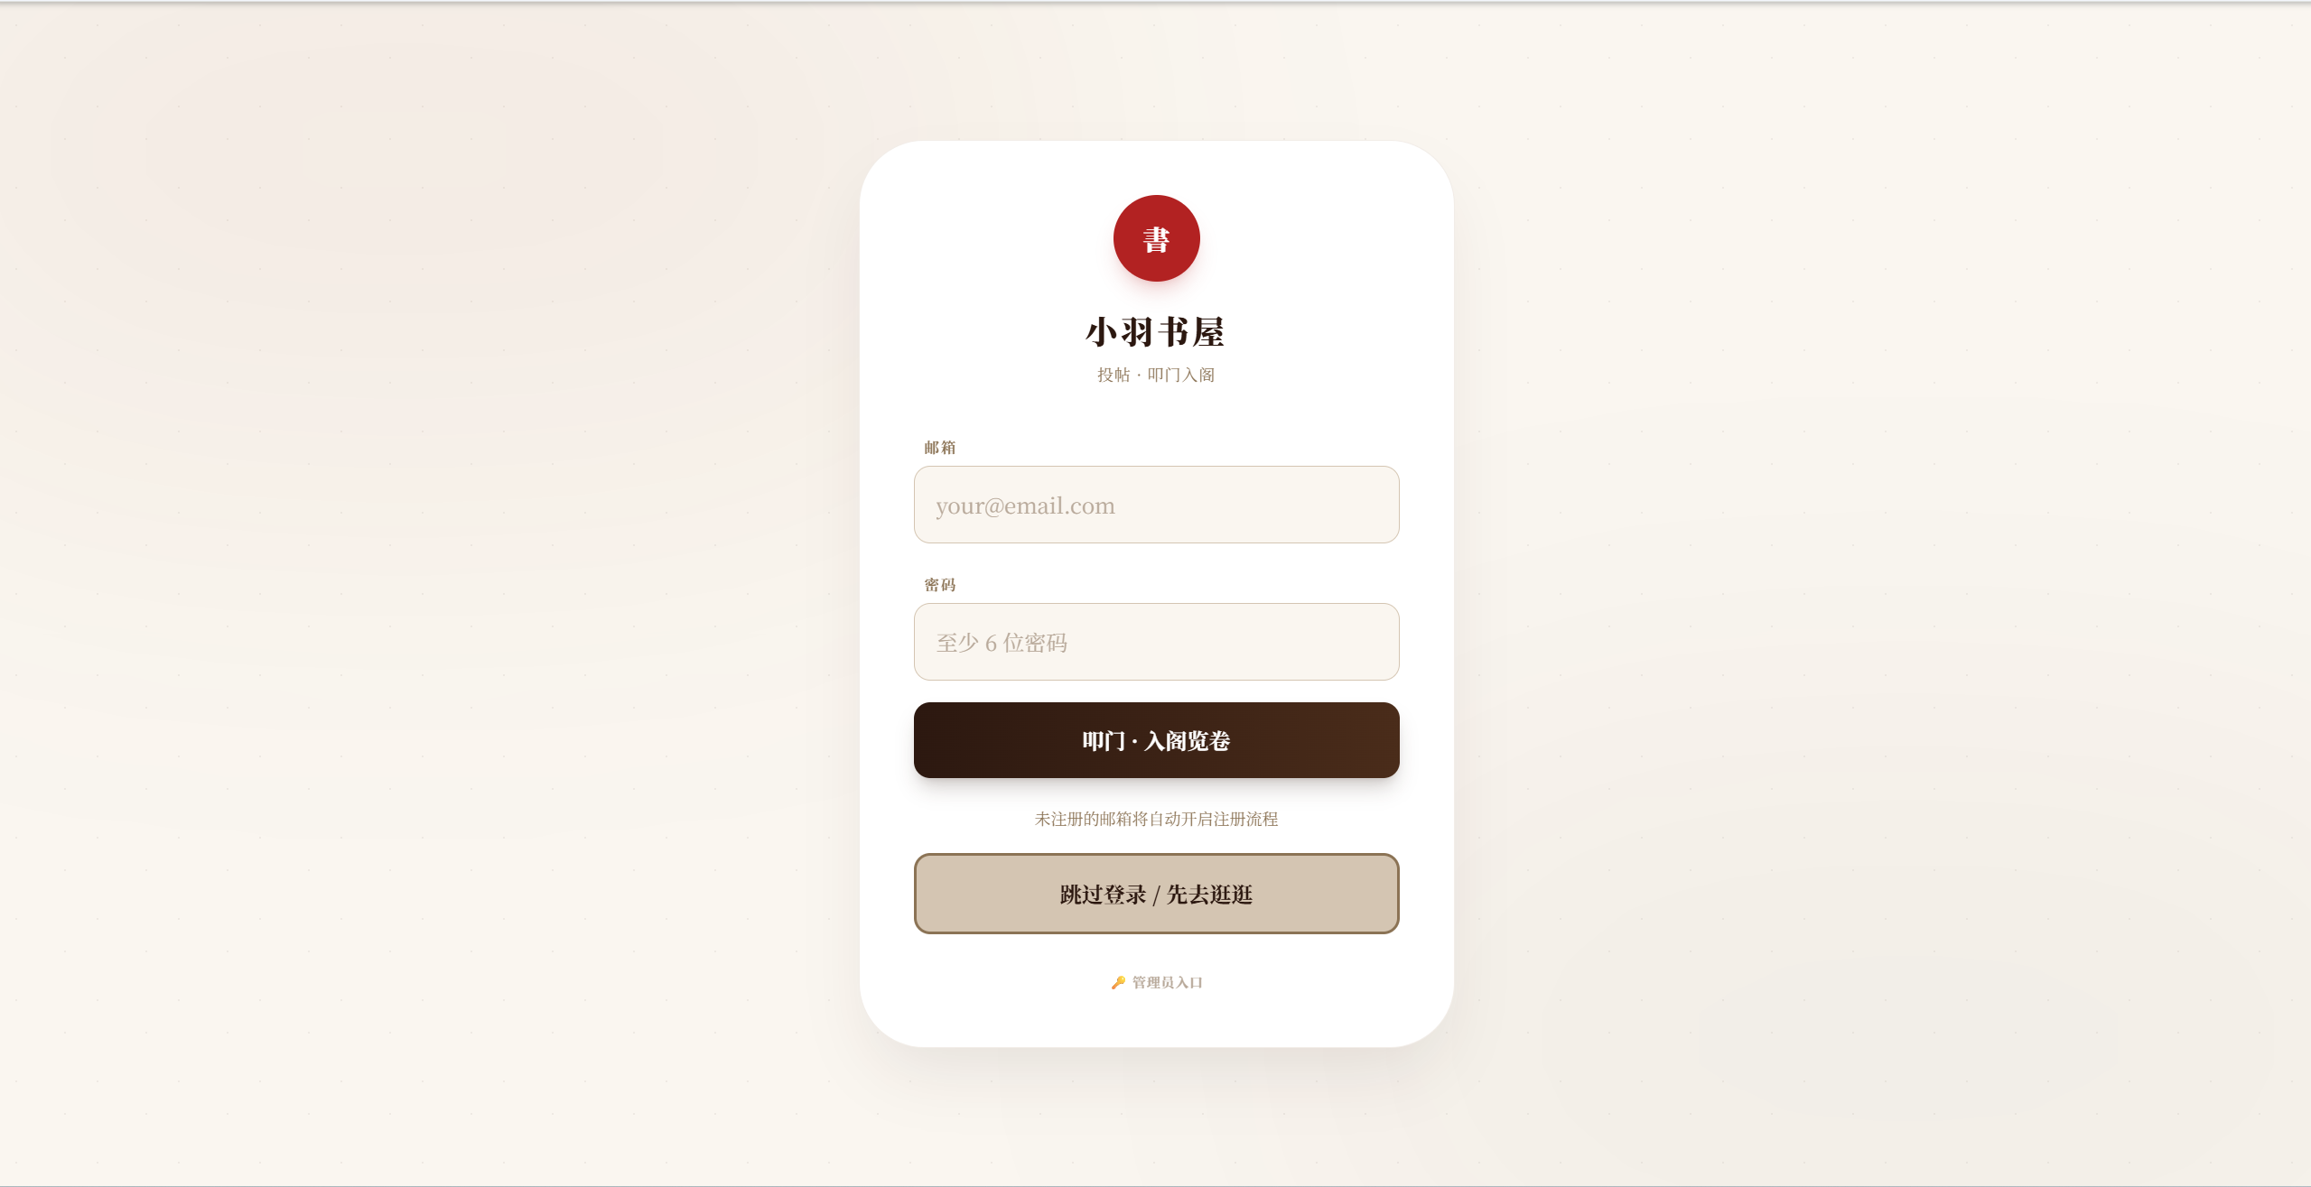
可以使用QQ邮箱注册使用，第一次登陆自动注册
当然，也可以使用游客登陆

Slide 2
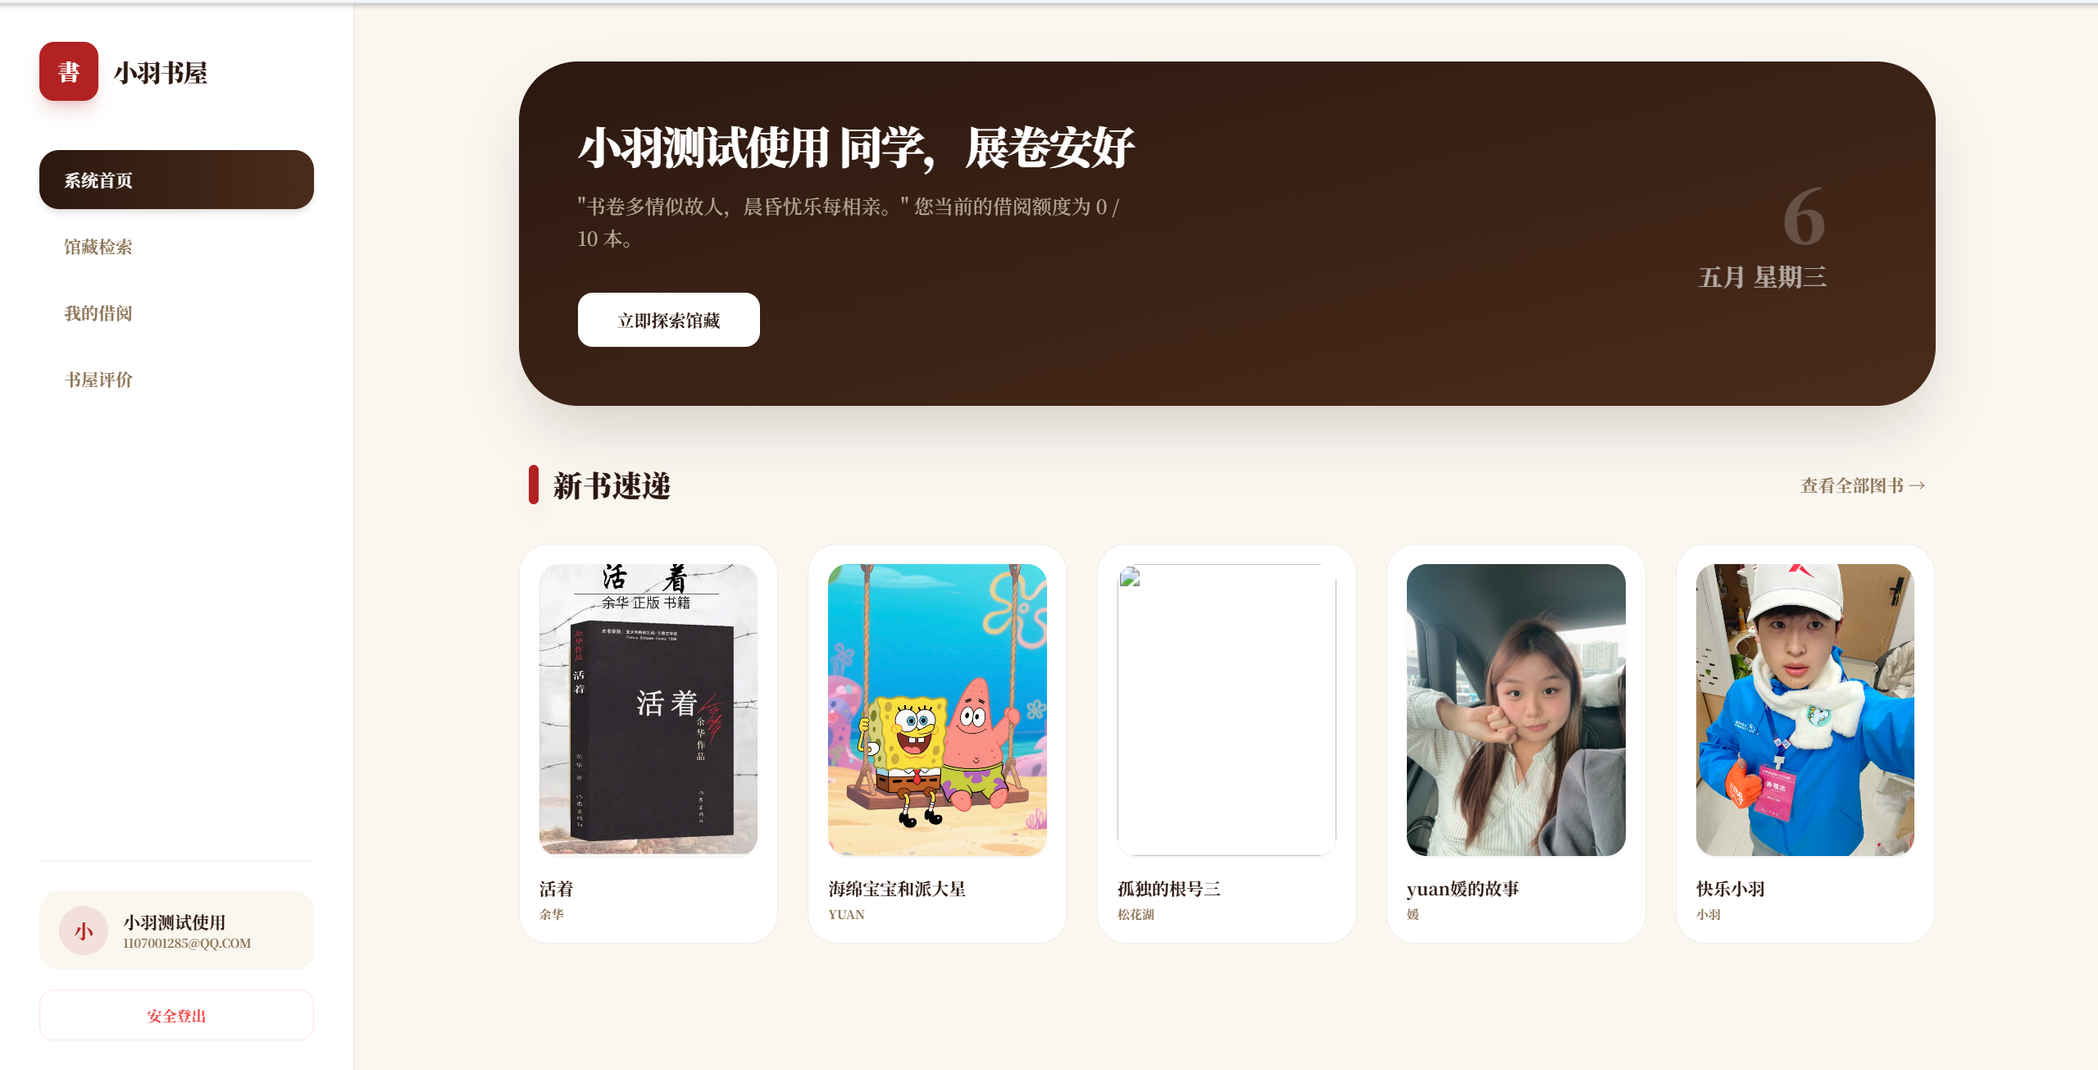
注册/游客 登陆过后点击“书屋评价”
测试中，暂不展示

Slide 3
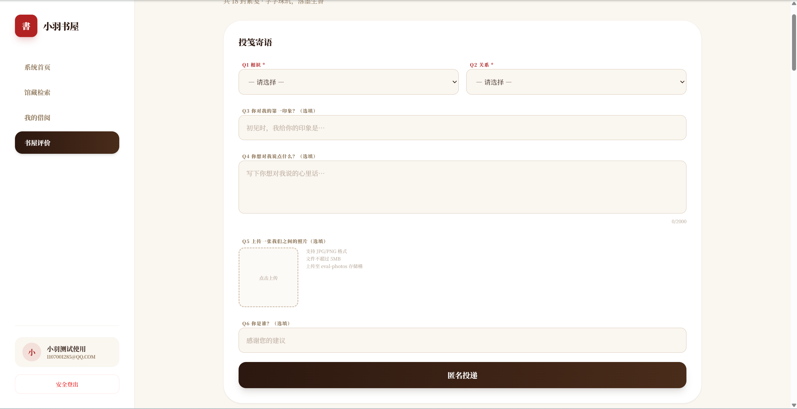
当前页即可对我写下寄语

Slide 4
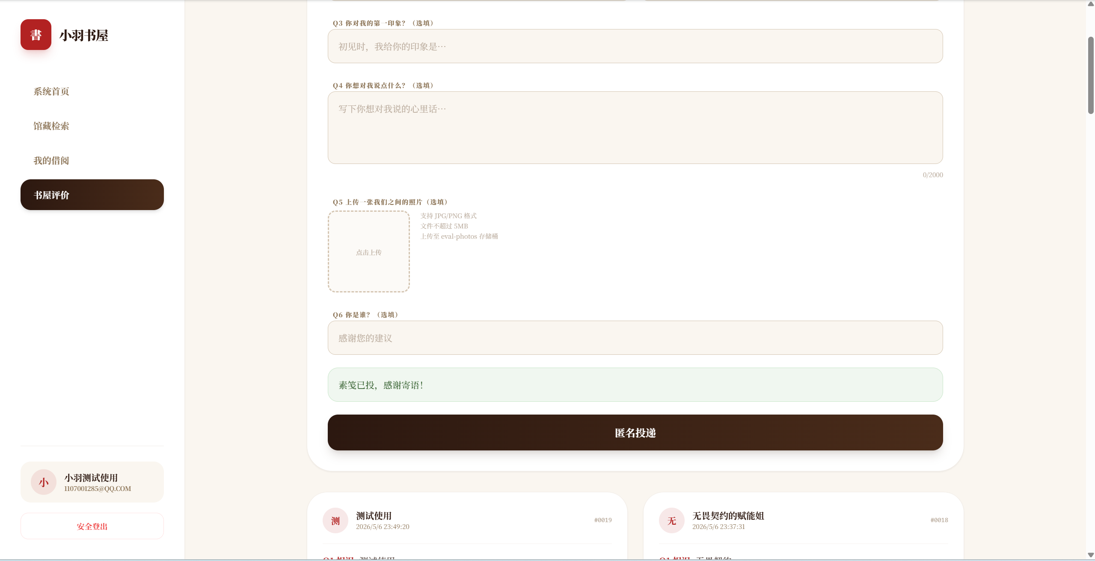
提交成功过后会显示“素笺已投，感谢寄语！”即表示提交成功

